Slide 1


Vue.js 스터디 진행 상황

Slide 2
vue.js란
Javascript Framework 언어인 React, Angular, Vue.js 중 하나
Vue.js는 1인 개발자가 만든 언어이며, Angular의 장점(데이터 바인딩)과 React의 장점(가상 돔)을 가지고 있음.
Vue.js는 Progressive Javascript Framework입니다.
여기서 프로그레시브라는 것은 웹과 네이티브 앱의 이점을 모두 수용하고 표준 패턴을 사용해 개발된 것을 뜻합니다.
Vue.js는 SPA(Single Page Application) 개발을 위한 프론트엔드 프레임워크입니다.
Notes:
SPA의 경우는 말 그대로 단일 페이지 애플리케이션입니다. 이름에서 알 수 있듯이 단일 페이지, 즉 페이지 하나에서 동작하는 애플리케이션 입니다.
SPA는 제일 처음 웹사이트에 접속했을때, 웹사이트 전체에 필요한 모든 웹 자원(자바스크립트, CSS, 이미지 등)을 서버로 부터 가져와서 로딩을 하게 됩니다.
그리고 페이지를 이동하게 되면, 웹 페이지 전체가 바뀌는 것이 아니라, 처음 접속했을 때 로딩 된 페이지 중에서 변경이 필요한 부분에 대해서만 바뀌게 됩니다. 그렇기 때문에 페이지 전환 속도가 굉장히 빠르고, 이미 로딩된 자원을 다시 서버로 부터 받아 올 필요가 없기 때문에 웹 자원을 굉장히 효율적으로 관리 할 수 있습니다.
하지만 웹사이트를 지속적으로 이용하지 않을 사용자의 경우 불필요한 자원을 모두 가져온다는 단점이 있습니다.

Slide 3
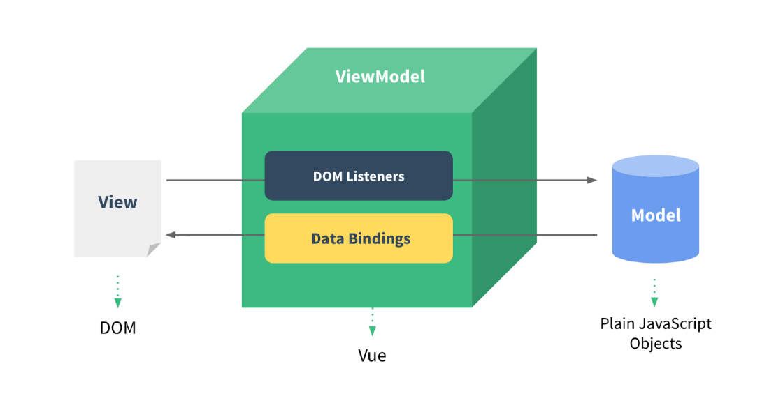
Vue.js 특징
MVVM 패턴 사용
MVVM은 Model-View-ViewModel의 약자.
프로그래밍 로직과 화면에 해당하는 View(UI)를 분리해서 개발하기 위해 설계된 패턴.
모델(Model) : 데이터이며, 데이터 변경할 경우 Vue인스턴스에 변경을 알리며 vue의 getter/setters로 객체의 프로퍼티를 변환됩니다.
뷰(View) : UI요소이며, 뷰모델에 의해 관리됩니다. 뷰 요소는 vm.$el로 설정되어 Vue 인스턴스 생성당시에 컴파일되어 뷰모델의 메서드등이 바인딩됩니다.
뷰모델(View) : Vue 인스턴스는 뷰모델이며 뷰에 필요한 기능, 필드를 갖고 모델과 뷰를 연결하는 역할을 수행합니다.

Slide 4
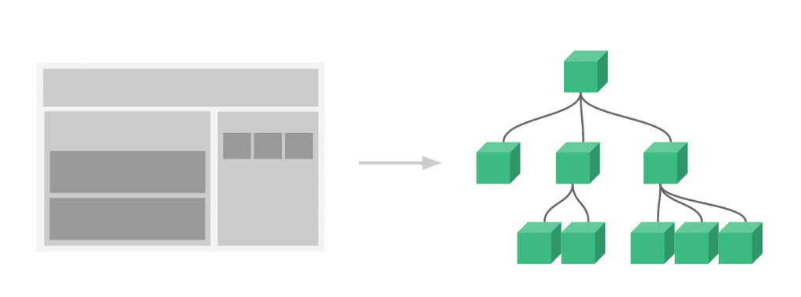
Vue.js 특징
Component를 사용하여 재사용성이 높습니다.
View를 재사용 할 수 있는 구조로 개발하는 것을 컴포넌트
Vue로 개발된 파일(.vue) 하나 하나가 모두 컴포넌트.
컴포넌트는 한 화면을 이루는 작은 요소일 수도 있고, 한 화면 전체일 수도 있음.
Vue에서 하나의 컴포넌트는 HTML+CSS+Javascript로 이루어져 있고, 다른 컴포넌트에서 import해서 바로 사용가능.

Slide 5
개발환경 구성 및 시작
개발환경 구성
Visual studio Code 설치
Node.js 설치
시작
<script src=“vue.js”></script>
Vue.js 파일 다운 후 태그에 추가해 사용
2. <script src=https://cdn.jsdelivr.net/npm/vue@2.6.6/dist/vue.js></script>
CDN을 이용하는 경우
3. vue create 프로젝트명
Vue/cli를 이용하는 경우

Slide 6
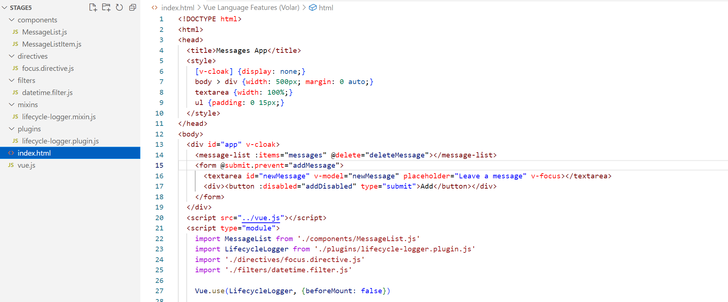
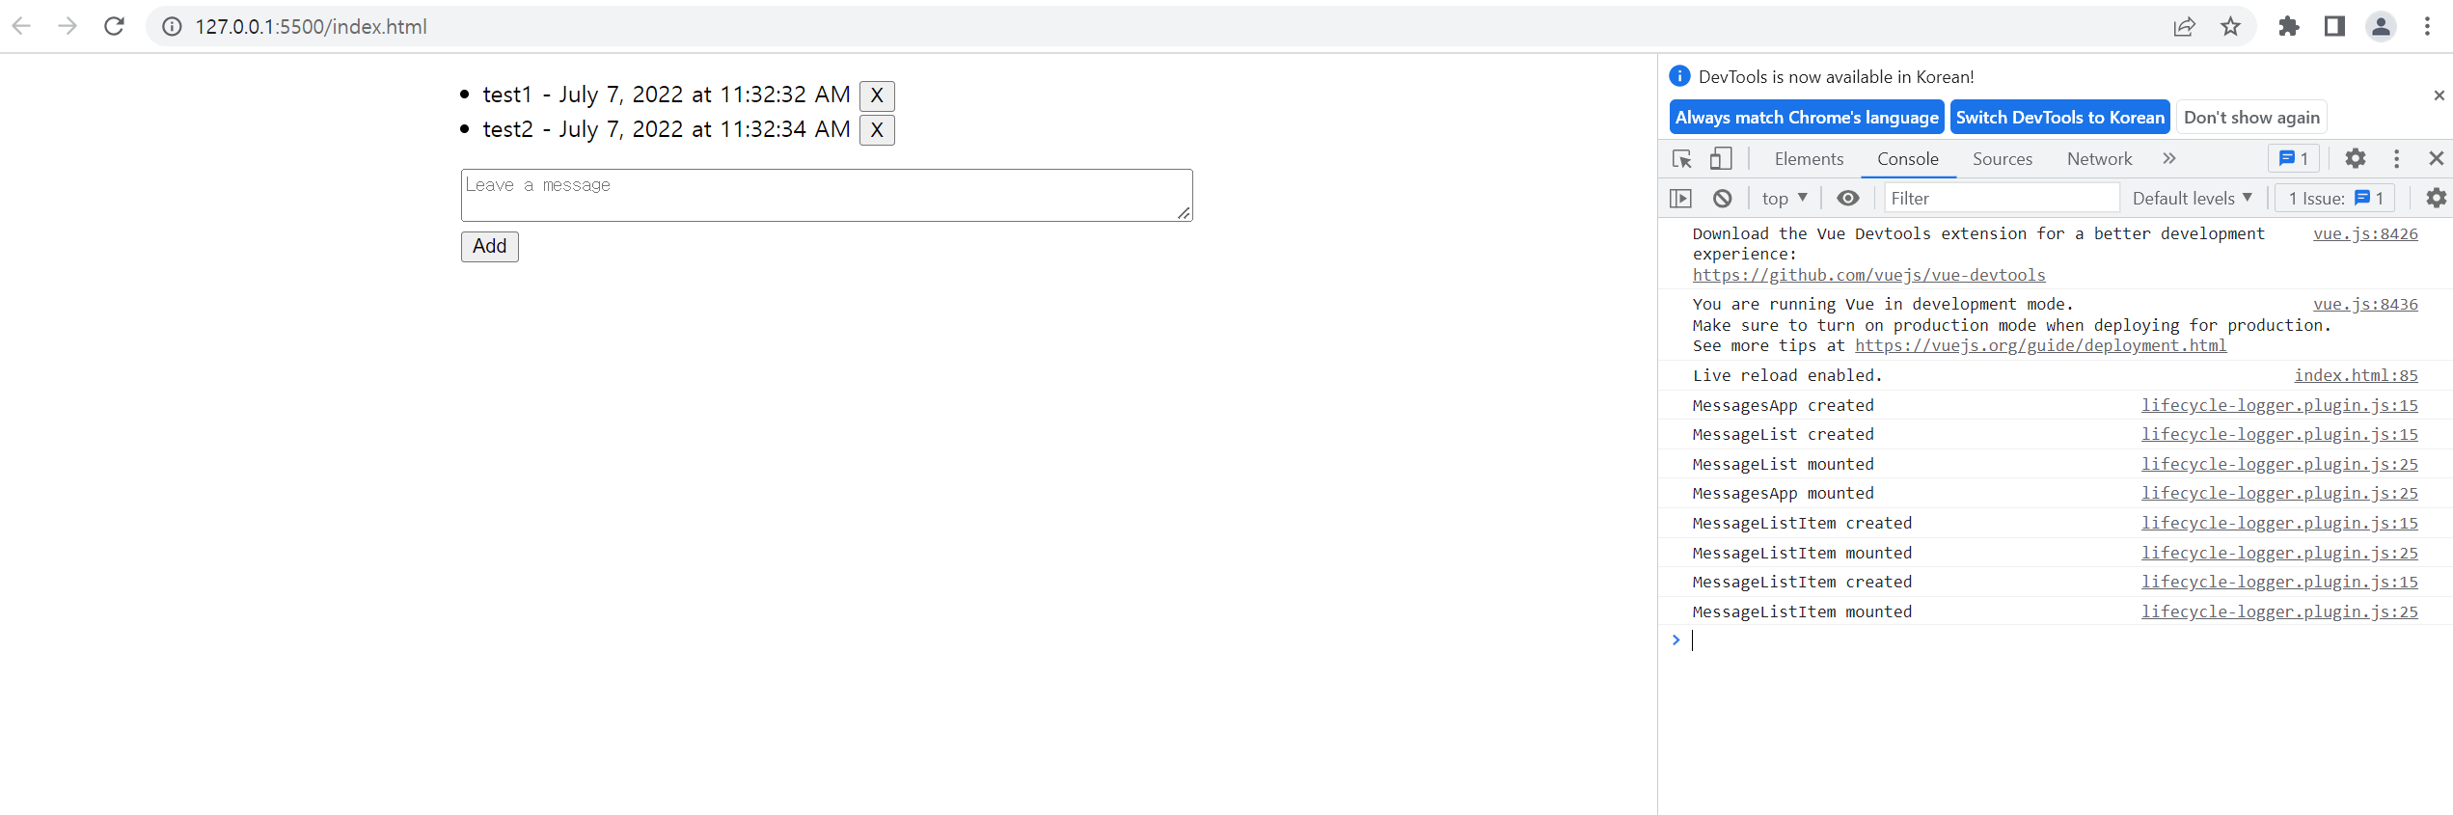
Vue 실습 - Vue.js 파일 다운 후 태그에 추가

Slide 7
VUE CLI
npm install –g @vue/cli
vue-cli 는 기본 vue 개발 환경을 설정해주는 도구입니다.
vue-cli 가 기본적인 프로젝트 세팅을 해주기 때문에 폴더 구조에 대한 고민, 어떤 라이브러리로 구성을 해야되는지 webpack 설정은 어떻게 해야되는지에 대한 고민을 줄일 수 있습니다.
vue create 프로젝트명
vue.cmd create 프로젝트명
프로젝트 생성
npm run serve
프로젝트 실행

Slide 8
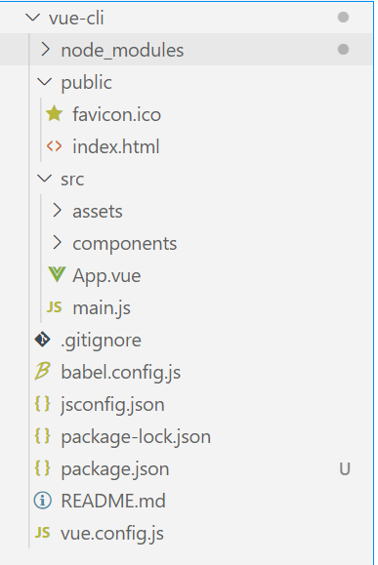
Vue 프로젝트 파일 구조
node_modules : npm으로 설치된 패키지 파일들이 모여있는 디렉토리
public : webpack을 통해 관리되지 않는 정적 리소스가 모여 있는 디렉토리
src/assets : 이미지, css, font 등을 관리하는 디렉토리
src/components : Vue 컴포넌트 파일이 모여 있는 디렉토리
App.vue : 최상위 컴포넌트. 실제 컴포넌트 파일
main.js : 가장 먼저 실행되는 자바스크립트 파일로써 vue 인스턴스를 생성하고 index.html 파일과 연결
public/index.html : 개발자가 컴포넌트들을 만들고, 해당 컴포넌트들이 모아지는 곳이다. index.html 내부에 <div id="app"></div>부분에 main.js에서 지정하는 컴포넌트들이 마운팅 된다.

Slide 9

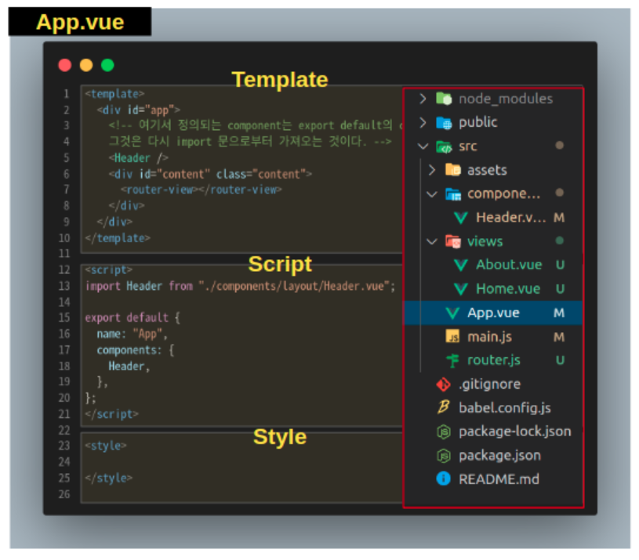
컴포넌트 구조
컴포넌트는 HTML 마크업, 자바스크립트 로직을 포함한 하나의 덩어리
template : 템플릿은 해당 Component를 구성하는 실제 컴포넌트에 대한 HTML 코드를 작성하는 부분.
script : 실제 해당 컴포넌트에 대한 data와 실제 동작을 정의하는 JS 파일.
style : template에 대한 element의 스타일을 지정할 때 사용.

Slide 10
Vue 지시자, 필터, 믹스인, 플러그인
지시자
지시자(Directives)는 표현식의 값이 변경될 때 이에 반응해 DOM에 변경 사항을 적용.
v-text, v-html, v-show, v-if, v-for 등의 디렉티브를 공부했습니다.
또 사용자 정의 지시자를 만드는 방법도 공부했습니다.
필터
vue 애플리케이션에서 필터를 이용해 이중 중괄호 보간법 혹은 v-bind 표현법을 이용할 때 텍스트 형식을 지정.
믹스인
컴포넌트 외에 코드를 재사용할 수 있는 방법.
Mixin은 기능을 따로 정의해두고 필요할 때마다 해당 믹스인 파일을 vue 컴포넌트에 결합해 사용하는 방법을 의미.
플러그인
vue.js 프레임워크에 확장성을 제공하는 방법.
뷰 생태계에서 가장 널리 활용되는 핵심라이브러리 vuex와 vue router가 플러그인.
플러그인을 통해 전역적으로 필요한 기능을 추가 가능.

Slide 11
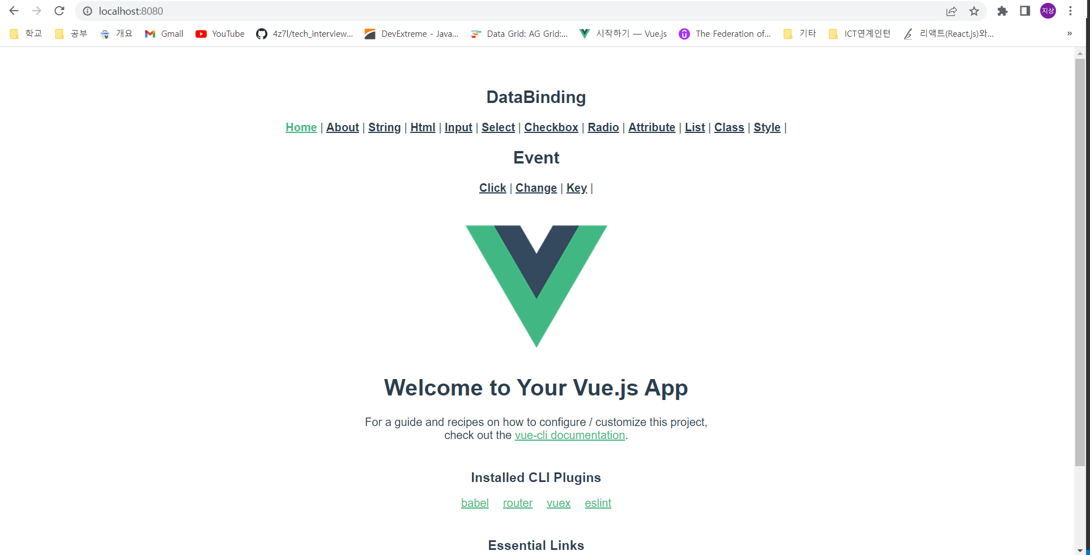
Notes:
기본적으로 vue에 대해 알아보았으니 실제로 해본것을 얘기하자면 이것은 제가 실제 vue-cli로 개발환경을 설정하고 npm으로 돌려봤을 때처음나오는페이지인데 이게 어떤식으로 작동하는지 예제를 통해 살펴보겠습니다.

Slide 12
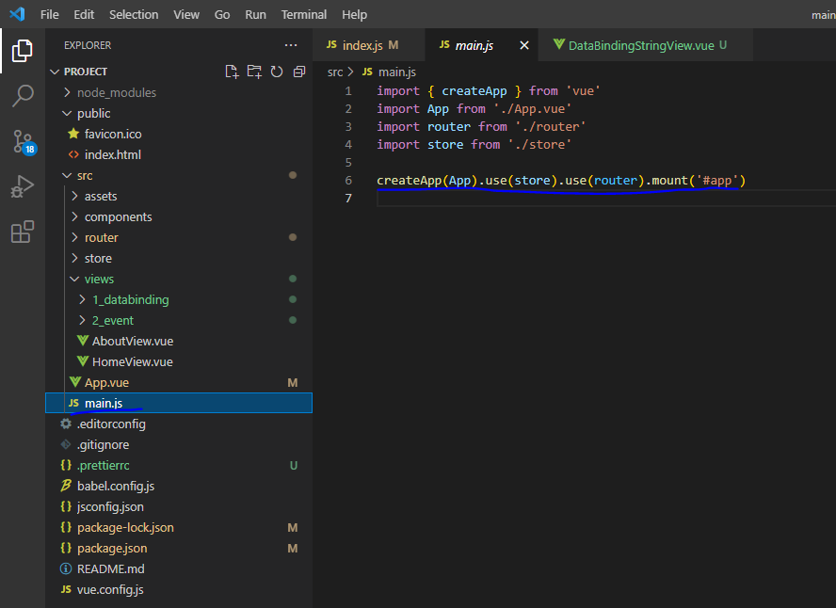
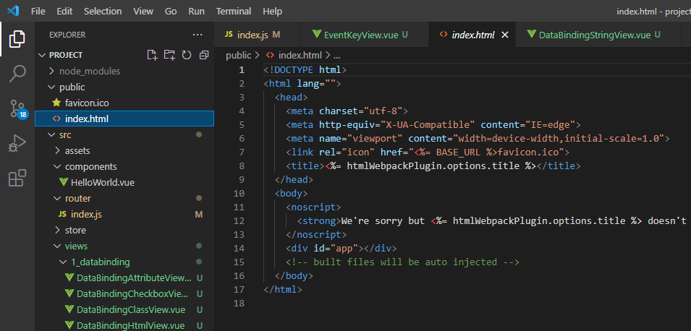
Src/main.js
Public/index.html
Notes:
먼저 맨처음에 인덱스 html을 보면 html페이지는 일단 정적인 페이지로 화면에 개발자도구 elements 탭에서 들어가보면 사용자는 이 태그들을 볼 수 있습니다. 내부적으로 동적으로 돌아가는 공간은 결국 div태그안 속성 id app이안에서 동작하여 페이지가 나타납니다. Main.js 파일은 가장 먼저 실행되는 자바스크립트 파일로써 vue 인스턴스를 생성하는 역할을 하는데 여기서는 mount로 최상위컴포넌트인 App이라는 이름의 컴포넌트를 실행시켜 mount하였음을 알 수 있습니다.

Slide 13
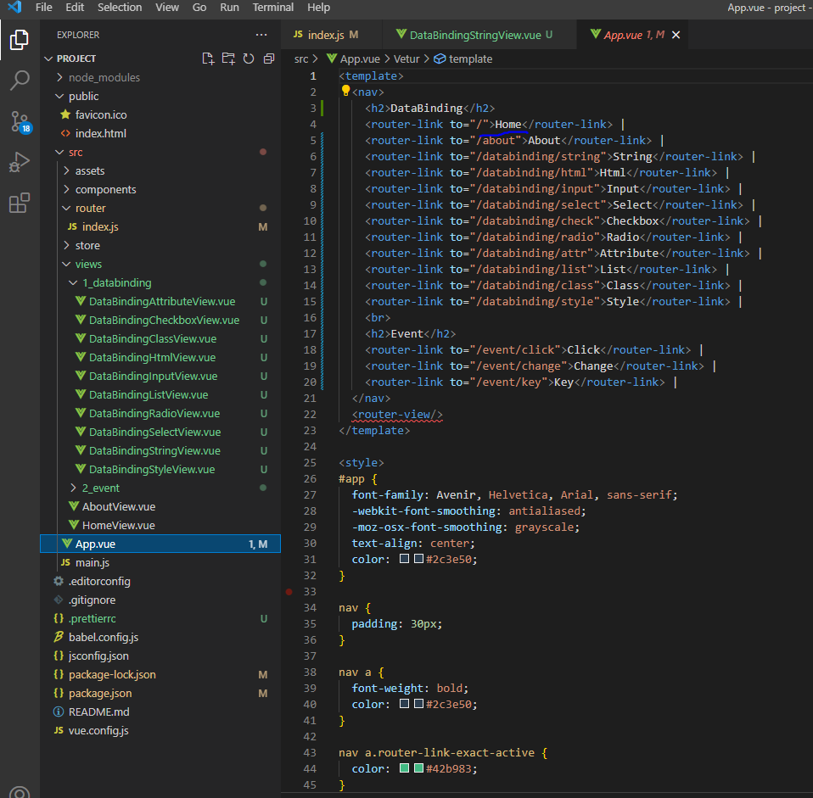
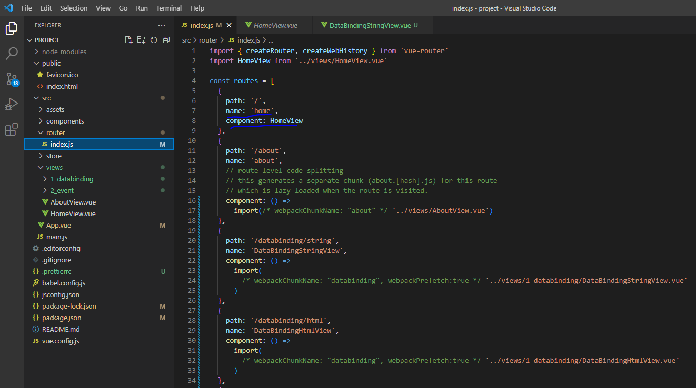
src/App.vue
router/index.js
Notes:
이제 내부적으로 들어가보면 src폴더에 최상위 컴포넌트인 App.vue를 보면 라우터 링크 태그로 해당 버튼을클릭 하면 이동되는 곳과 style 태그로 이루어져있고, 옆에 router폴더에 index.js는 해당 버튼을 클릭했을때 페이지를 이동되게 연결해준 파일입니다.

Slide 14
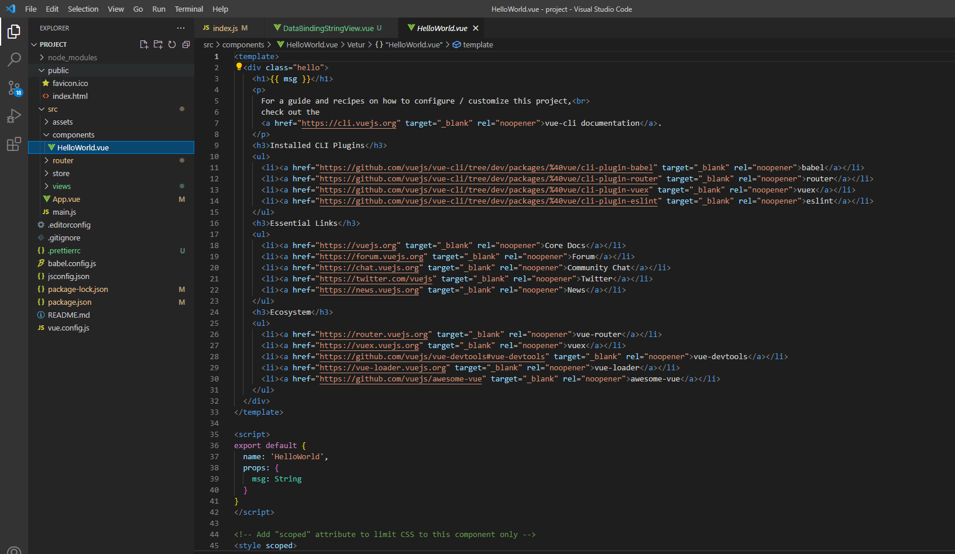
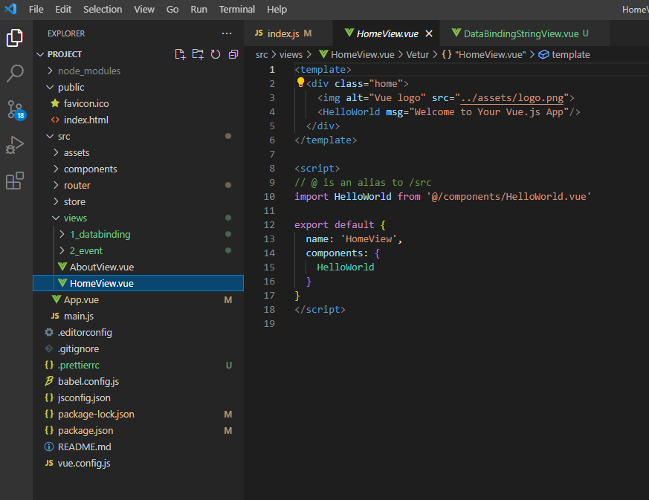
components/HelloWorld.vue
Views/HomeView.vue
Notes:
이것은 컴포넌트를 불러와서 HomeView.vue에 넣어준 케이스인데 아까본 홈화면을 구성할때 컴포넌트를 불러와서 홈화면을 구성한것입니다. 아까 홈화면의 메뉴 버튼 부분과 메인홈페이지에 보이는 부분이 여기서 나타납니다
즉 결론적으로 페이지를 만들고 싶으면 라우터로 페이지를 연결해주고 view화면을 컴포넌트를 활용하여 만들어주면됩니다.

Slide 15
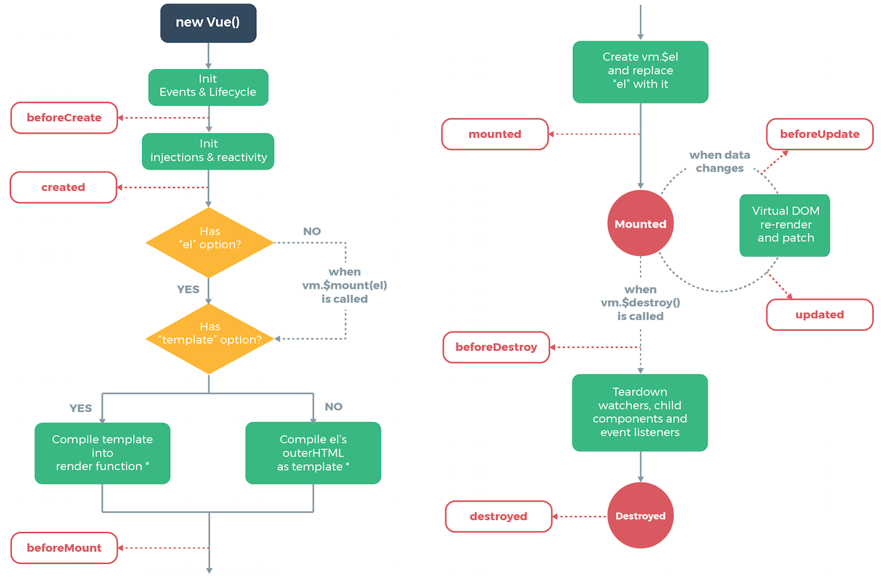
컴포넌트 lifecycle
Notes:
이제 컴포넌트 라이프사이클을 좀살펴보자면

Slide 16
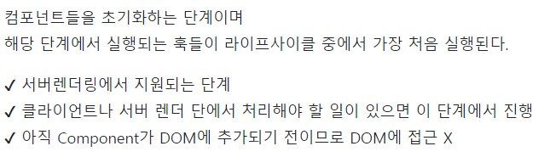
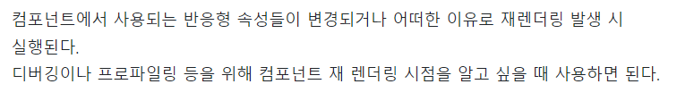
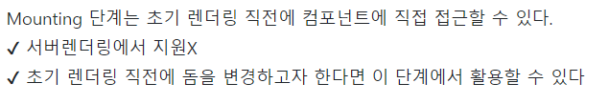

컴포넌트 lifecycle
Create
Mount
Update
Destroy
Notes:
해당내용을 또 예제로 간단히 살펴보면

Slide 17
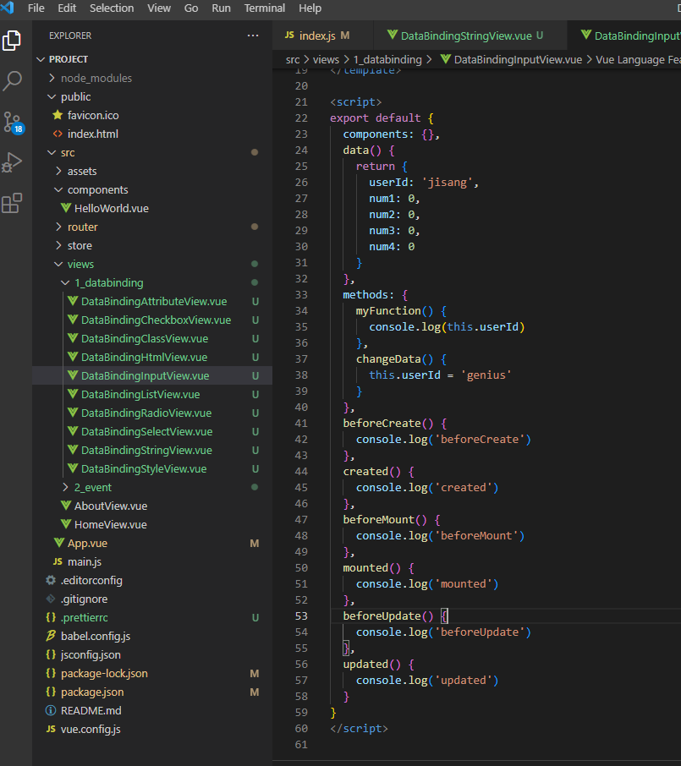
Notes:
View 폴더안 컴포넌트 파일에 이제 라이프사이클에 해당하는 함수를 모두 구현해서 콘솔로 찍어보았을때

Slide 18
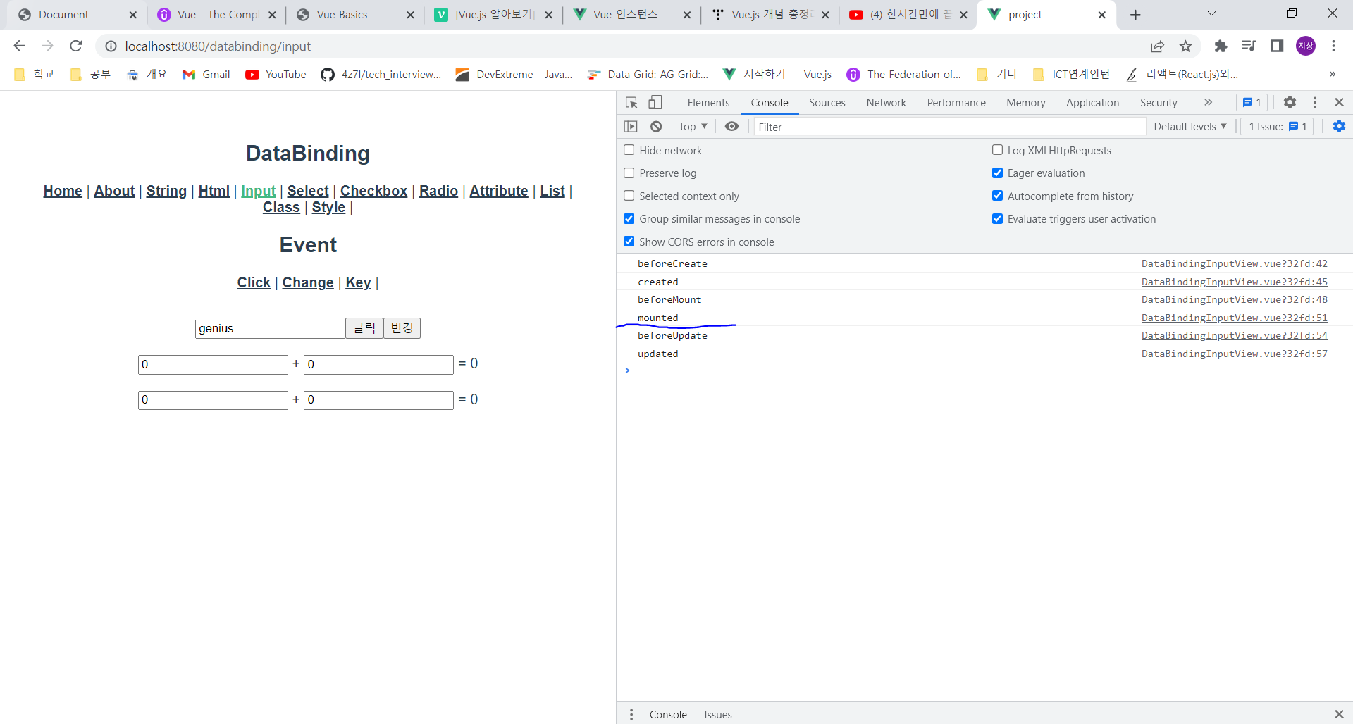
Notes:
개발자도구로 확인해보면 처음 페이지를 새로고침했을때 컴포넌트를 초기화하는단계에서 비포크리에트, 크리에이티드가 실행되고, 마운팅 단계에들어서면 비포마운트,마운티드에서 렌더링 직전 컴포넌트에 직접 접근할 수 있습니다. 또, 사용자가 인풋태그에 값을 입력하면 페이지가 재렌더링 되므로 업데이트부분이 실행되는 것을 확인할 수 있습니다.

Slide 19
Vue Router
Vue와 같은 단일 페이지 애플리케이션의 경우 페이지를 이동할 때마다 서버에 요청해서 페이지를 새로 갱신하는 것이 아니라 클라이언트에서 미리 가지고 있다 페이지를 라우팅을 이용해 화면을 갱신한다.
Vue 프로젝트 내부에서 미리 url 주소를 정의하고, 각 주소마다 Vue 페이지를 연결한다.
Notes:
뷰라우터는 아까 설명했듯 페이지를 연결하는 것입니다.

Slide 20
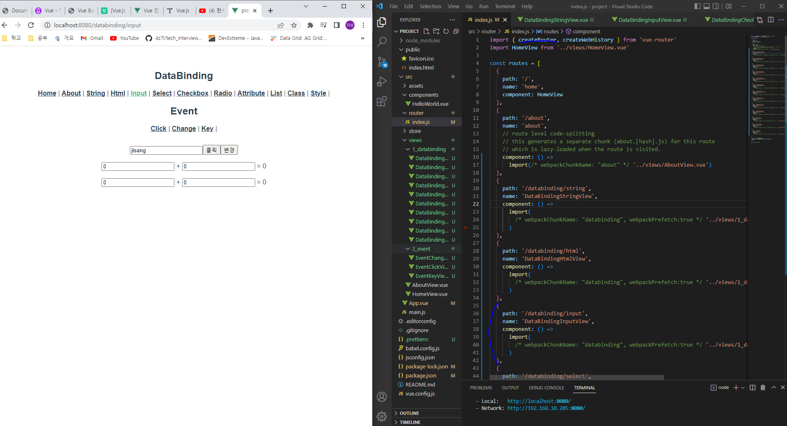
Notes:
예제를 살펴보면 아까 봤던 데이터바인딩인풋컴포넌트파일을 router폴더에 index.js 에서 연걸해준것을 볼 수 있습니다. 라우터에서 연결을 안해주면 해당버튼을 클릭했을떄 페이지가 이동되지 않습니다

Slide 21
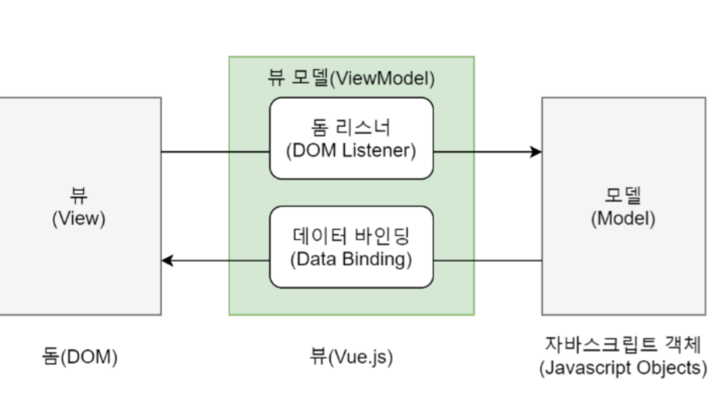
데이터 양방향 바인딩
Vue는 Angular와 마찬가지로 양방향 데이터 바인딩을 지원함. (React는 단방향 바인딩만 지원)
양방향 데이터 바인딩이란 모델에서 데이터를 정의한 후 뷰와 연결하면 모델과 뷰 중 어느 한쪽에 변경이 일어났을 때 다른 한쪽에 자동으로 반영된다.
V-model을 사용해 양방향 데이터 바인딩을 한다.
Notes:
이제 vue의 특징 중하나인 데이터 양방향 바인딩을 살펴보면

Slide 22
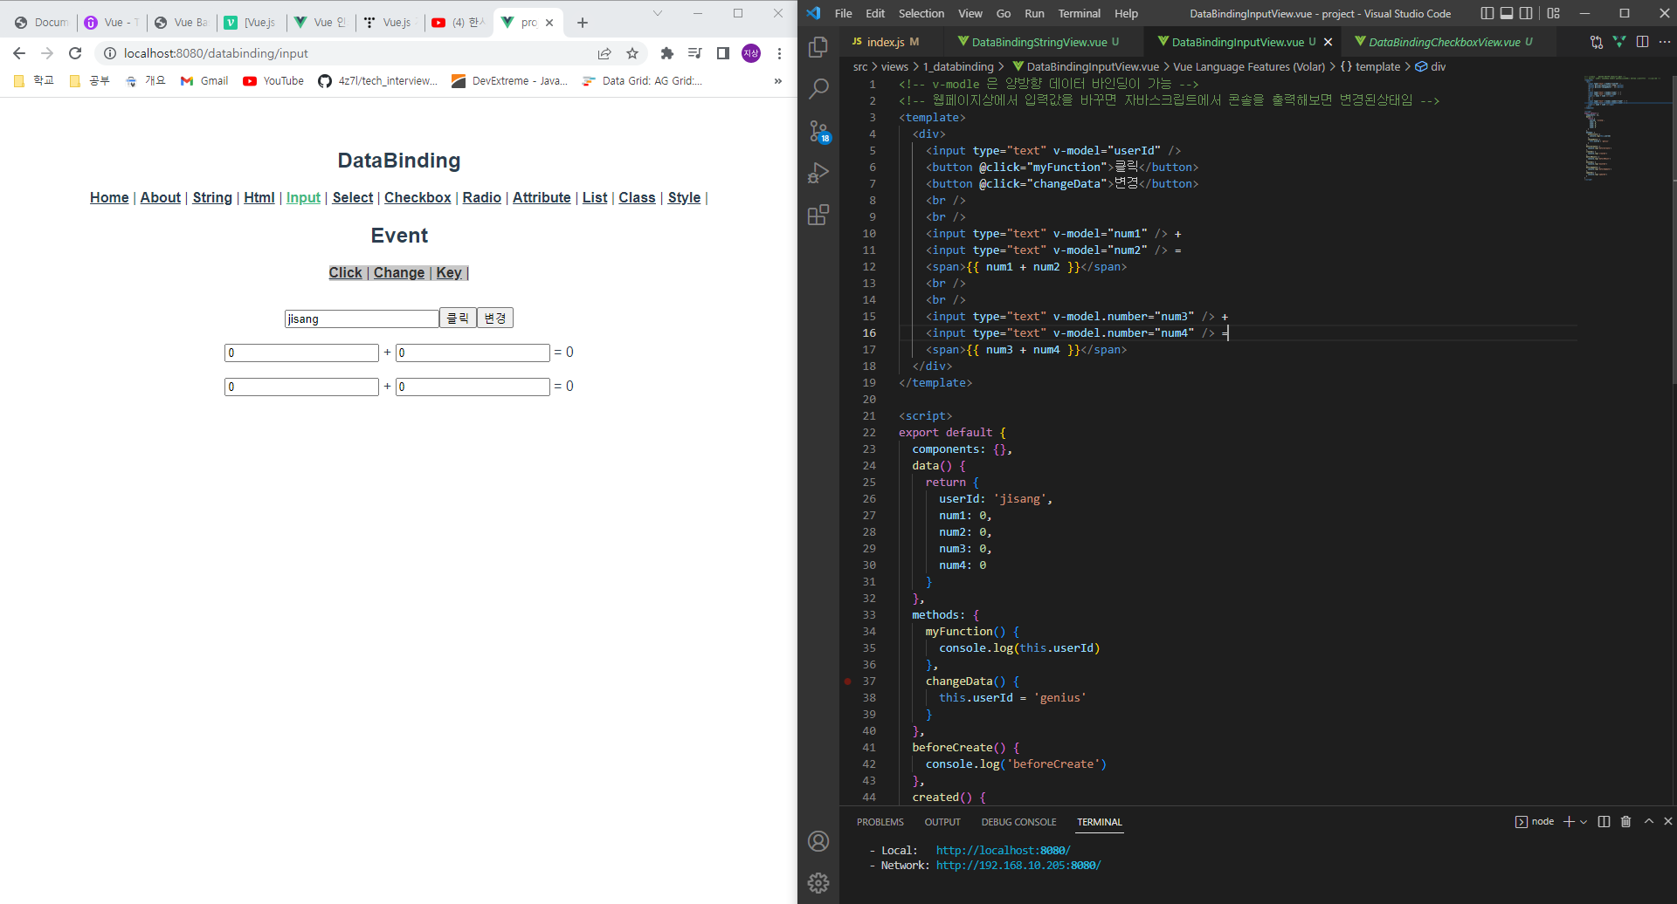
Notes:
데이터양방향 바인딩 예제를 살펴보면 뷰에서는 v-model을 쓰는데 웹페이지 상에서 인풋태그쪽 입력값을 바꾸면 자바스크립트에서 콘솔을 출력하면 변경된 상태임을 확인 할 수 있습니다.

Slide 23
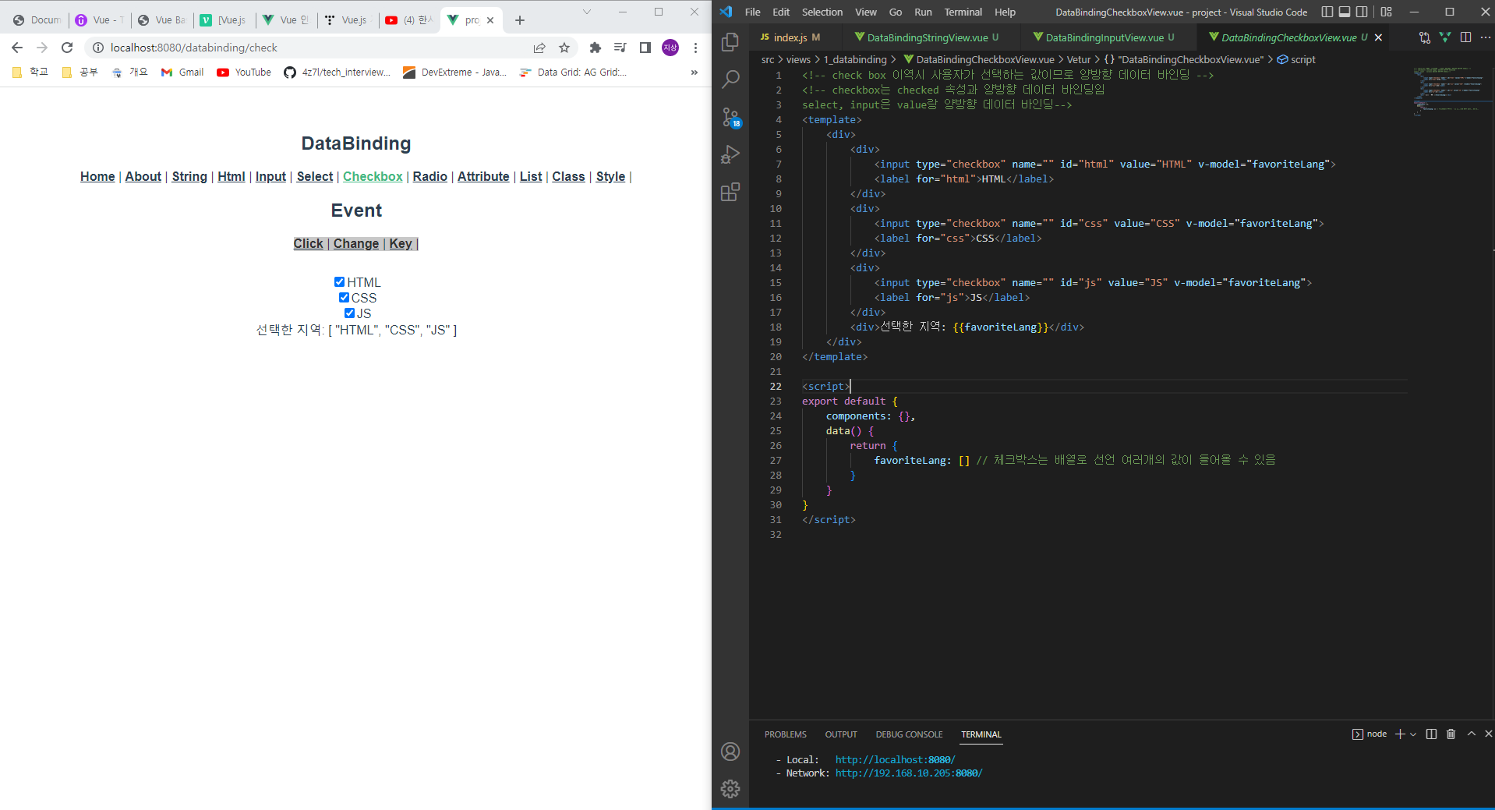
Notes:
마찬가지로 check 박스도 양방향데이터바인딩을 통해 페이지에서 해당 내용에 대해 사용자가 체크하면 js파일에서 연동되어 자동으로 데이터가 들어가는 것을 확인 할 수 있습니다.

Slide 24
이벤트 핸들링
이벤트 핸들링은 기본적으로 v-on:이벤트이름 의 형태로 핸들링 할 수 있다.
V-on에 메소드의 함수를 넘겨주는 형태로 구현하는 것이 좋다.

Slide 25
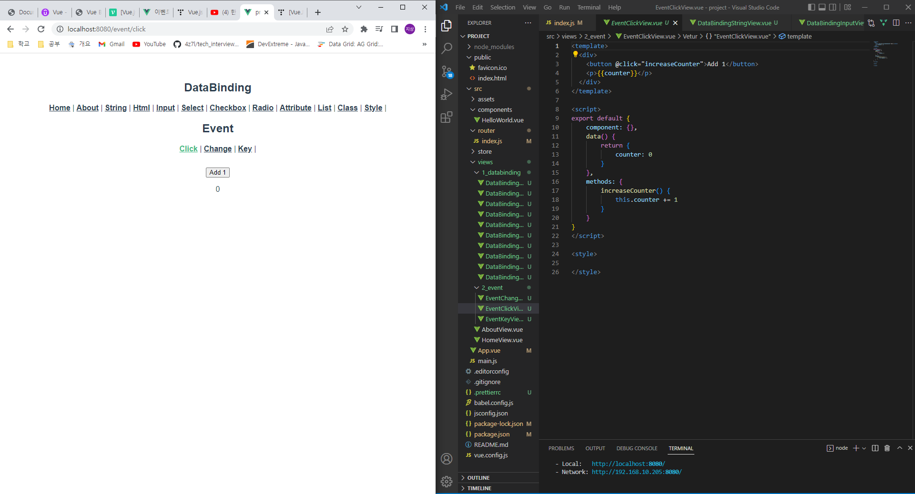
Notes:
예제를 통해 살펴보면 간단하게 v-on:이벤트로 Add1 버튼을 눌렀을때 카운트메소드를 통해 1씩 증가시켜 페이지화면에 나타나게 할 수 도있고,

Slide 26
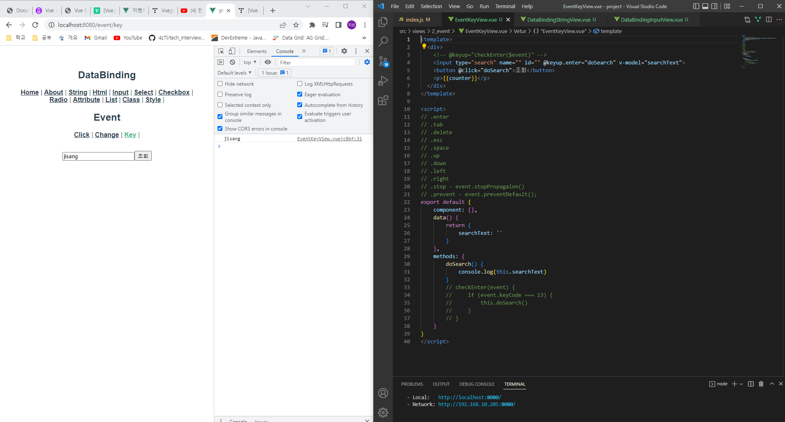
Notes:
엔터버튼을 눌렀을때 동작하게 하는 keyup.enter이벤트로 인풋값을 통해 콘솔로 출력시킬수도 있고 말고도 많은 이벤트로 데이터를 핸들링 할 수 있습니다.

Slide 27
Computed
computed 속성은 계산해야 하는 목표 데이터를 정의하는 방식으로 소프트웨어 공학에서 이야기하는 ‘선언형 프로그래밍’ 방식
computed 속성 대신 메소드와 같은 함수를 정의할 수도 있습니다. 최종 결과에 대해 두 가지 접근 방식은 서로 동일합니다. 차이점은 computed 속성은 종속 대상을 따라 저장(캐싱)된다는 것 입니다. computed 속성은 해당 속성이 종속된 대상이 변경될 때만 함수를 실행합니다. 이에 비해 메소드를 호출하면 렌더링을 다시 할 때마다 항상 함수를 실행합니다.
Notes:
컴퓨티드 속성은 간단하게 메소드와 다르게 종속대상만 저장된다는 것입니다.

Slide 28
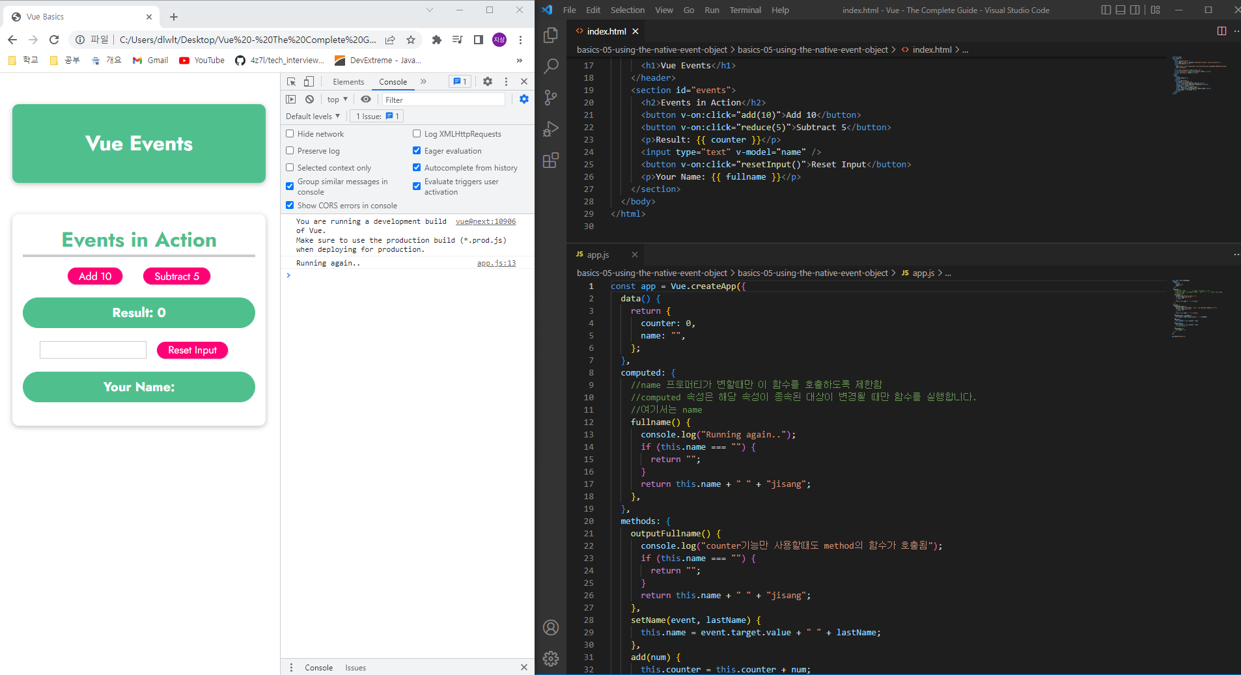
Notes:
Computed를 보면 name 프로퍼티가 변할때만 fullname함수를 호출합니다 같은 기능을 하는 methods에서 이함수를 동작시키면 counter 기능만 사용할때도 필요없는 함수가 호출됩니다.

Slide 29
Watch
watch 속성은 감시할 데이터를 지정하고 그 데이터가 바뀌면 이런 함수를 실행하라는 방식으로 소프트웨어 공학에서 이야기하는 ‘명령형 프로그래밍’ 방식
Vue 인스턴스의 데이터 변경을 관찰하고 이에 반응하는 보다 일반적인 watch 속성

Slide 30
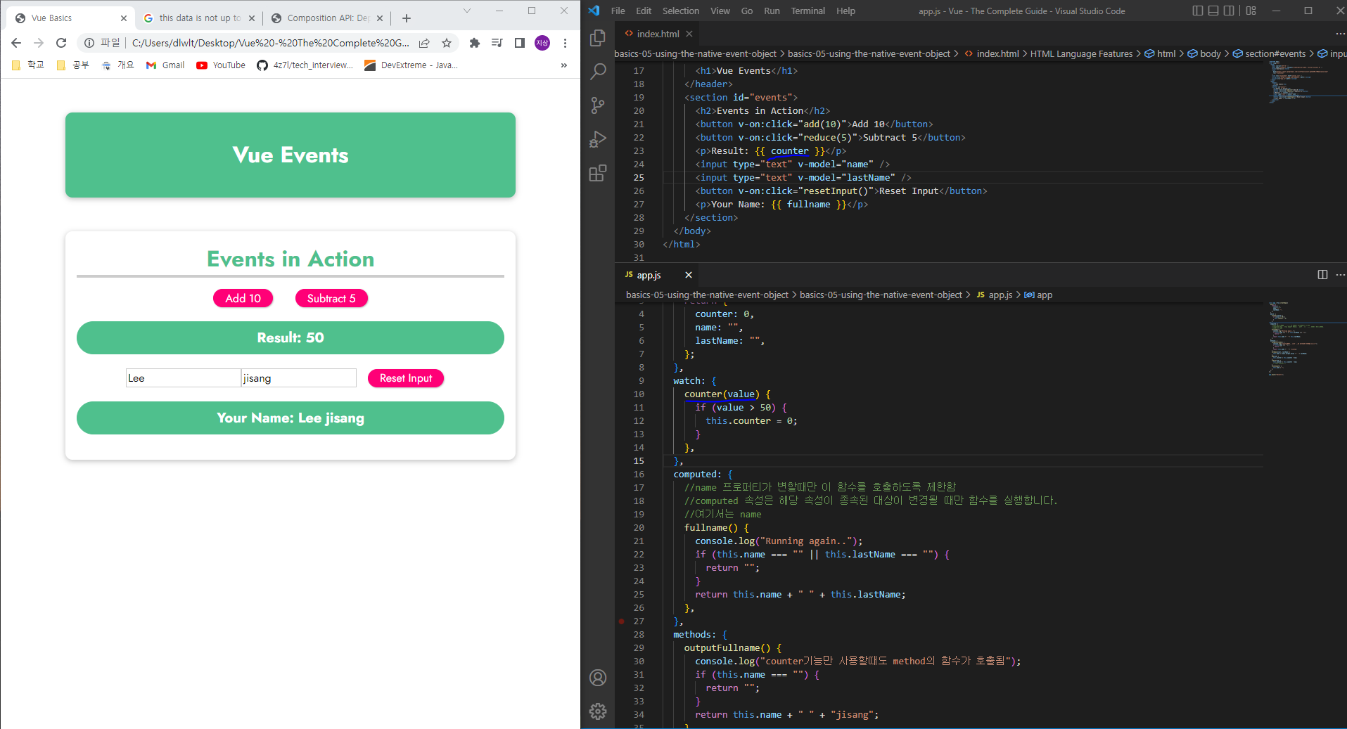
Notes:
예제를 살펴보면 watch는 counter의 값이 50이 넘아갔을때 0으로 출력시켜주는 데이터가 변경되었을때 로직을 처리해주는 속성입니다.

Slide 31
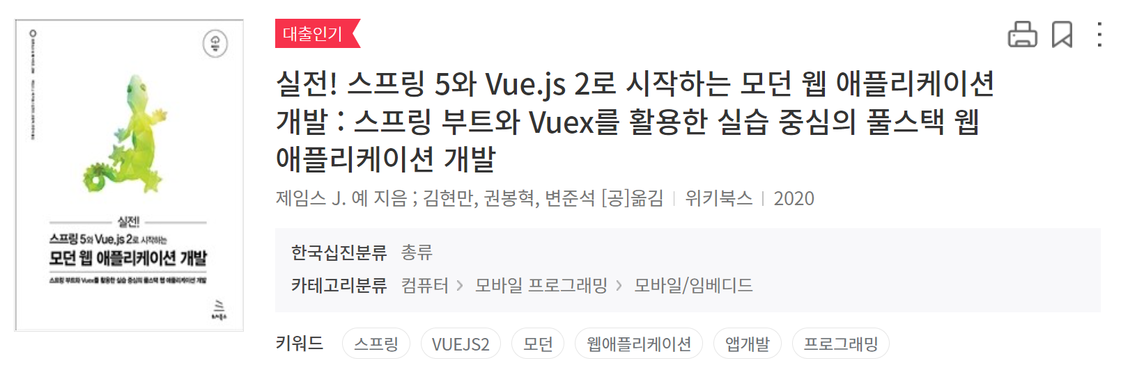
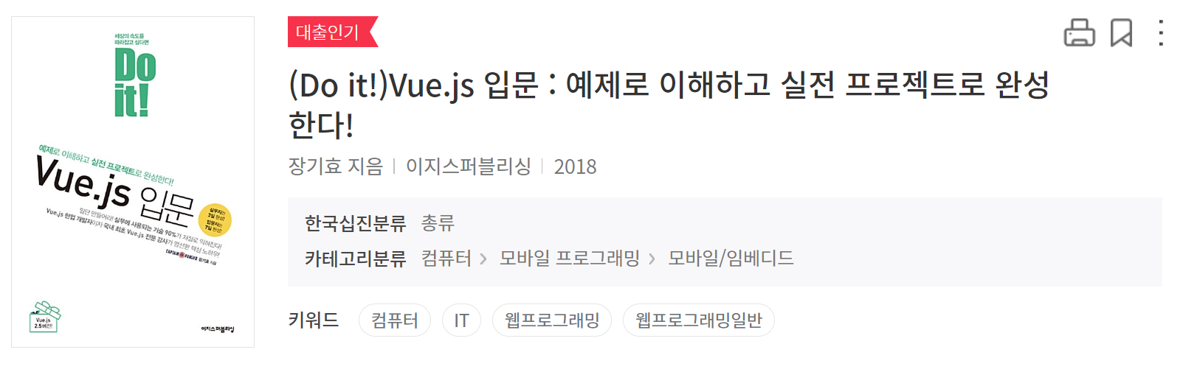
현재 공부중인 도서 및 향후계획
Notes:
저희 계획은 해당 책을 보며 공부하고 유튜브에 나와있는 내용을 통해 더 공부할 예정입니다 감사합니다.

